Slide 1
CHỦ ĐỀ 4
PHÉP CỘNG, PHÉP TRỪ (CÓ NHỚ) TRONG PHẠM VI 100
BÀI 20
PHÉP CỘNG (CÓ NHỚ)
SỐ CÓ HAI CHỮ SỐ VỚI
SỐ CÓ HAI CHỮ SỐ

Slide 2
CHỦ ĐỀ 4
TRƯỜNG TIỂU HỌC ĐA PHÚC
LỚP: 2A4
MÔN: TOÁN
GIÁO VIÊN THỰC HIỆN: NGÔ THỊ THU HIỀN

Slide 4



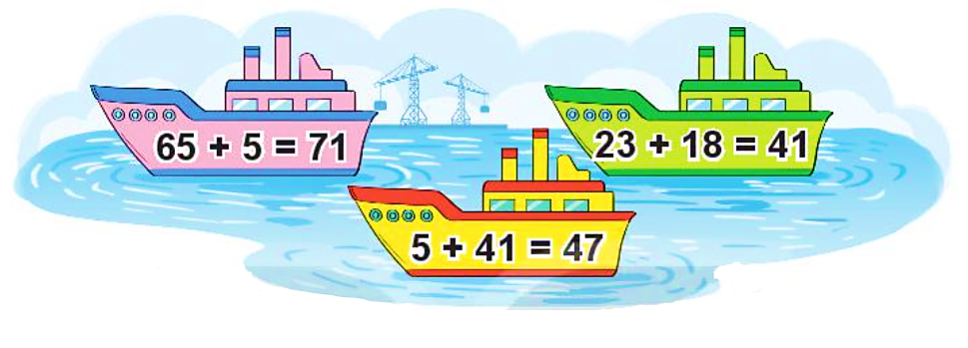
36 + 36
73 + 17
28 + 53
25 + 35
36
36
73
17
28
53
25
35
1
Đặt tính rồi tính.
+
+
+
+
72
90
81
60
2
Con tàu nào ghi kết quả đúng?
65 + 5 =
70
23 + 18 =
41
5 + 41 =
46

Slide 5
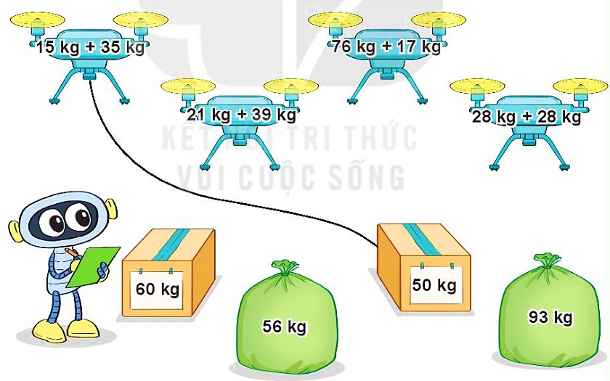
3
Tính rồi tìm thùng hoặc bao hàng thích hợp.
26
93
15 kg + 35 kg
26
76 kg + 17 kg
60
26
50
21 kg + 39 kg
28 kg + 28 kg
60kg
50kg
56kg
93kg

Slide 6

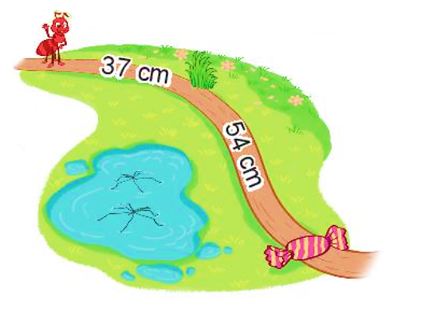
4
Ngày thứ nhất, Mai làm được 29 tấm bưu thiếp. Ngày thứ hai, Mai làm được 31 tấm bưu thiếp. Hỏi cả hai ngày Mai làm được bao nhiêu tấm bưu thiếp?
Bài giải
Cả hai ngày Mai làm được số tấm bưu thiếp là:
29 + 31 = 60 (tấm bưu thiếp)
Đáp số: 60 tấm bưu thiếp.
5
Số
?
Kiến đỏ phải bò qua bụi cỏ để đến cái kẹo.
Kiến đỏ phải bò cm.
?
91
37 + 54 =
91

Slide 7



















CHÚC CÁC EM LUÔN CHĂM NGOAN!

